Slide 1
Студенческий бал в СПбГЭТУ “ЛЭТИ”
Отзывы участников

Slide 2
Гостями бала, организованного проектом «Студенческое кураторство» при поддержке администрации университета и Эндаумент-фонда СПбГЭТУ «ЛЭТИ» и информационном содействии Комитета по молодежной политике и взаимодействию с общественными организациями Правительства Санкт-Петербурга, стали деканы факультетов Первого электротехнического, а также выпускники ЛЭТИ разных лет, среди которых Александр Эдуардович Янчевский, директор бизнес-школы «КАМПУС Санкт-Петербург», Олег Игоревич Пелин, заместитель генерального директора ООО «Газпром инвест» и Светлана Леонидовна Литвинова, генеральный директор АО «Медтехника».

Slide 3

"Мне, конечно, бал понравился. Уровень организации был весьма приличный, а главное – ребята получили удовольствие. Подготовка участников была хорошо видна. Надо, ведь, не только качаться, держась за партнершу, но и уметь танцевать.
В Москве был термин «что-то не вытанцовывается», то есть из этого бала нет никаких последствий. Нельзя сказать таких слов об этом мероприятии. Бал в ЛЭТИ показал, как студенчество выглядит сегодня.
Балы – всё-таки традиция интеллигенции и её надо продолжать. Эта традиция подчеркивает принадлежность к определённому кругу, об этом надо напоминать ребятам. Организаторы - молодцы, продолжайте в том же духе. Желаю, чтобы на следующий год участников было ещё больше."

Slide 4
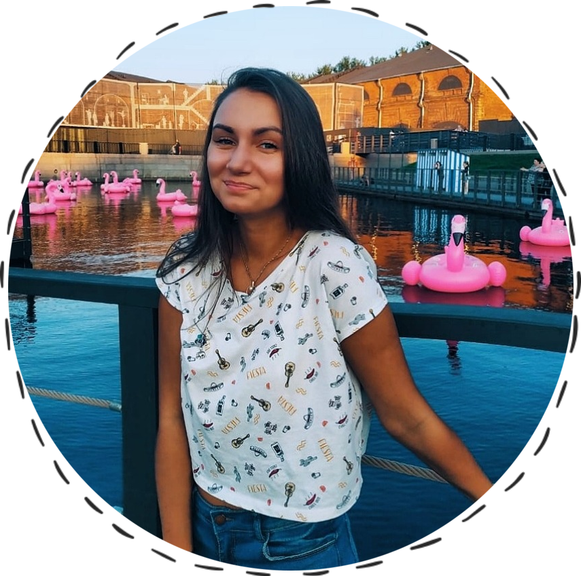
Ребята, хочется начать, конечно же, со слов:
"Спасибо" всем организаторам бала,а самое большое СПАСИБО, хочется выразить:@marina_strizhevich, @kep_save_the_world , @id22704563 .
С вами было работать безумно комфортно Приходить на репетицию раз в неделю, а если повезёт,то и два-было здорово. Всегда шла на репетиции с хорошим настроением, чтобы разгрузиться после всех забот.
Забавина Екатерина
студентка Гуманитарного Факультета
Вот уже второй год, ВЫ организаторы, устраиваете такое прекрасное мероприятие. Люди, которые пришли в первый раз, сначала не понимали, что и как вообще будет происходить, но когда уже начались репетиции, а после и этикеты, люди начали потихонечку вливаться в этот весь ритм.
Хочу присоединиться ко всем словам ниже, ведь ребята написали все эти слова благодарности от чистого сердца.
Что касается самого проведения, то всё было на высшем уровне.
Здорово, что все просьбы с прошлого года были услышаны. Безумно понравилось, что один танец был исполнен дважды.
Возле фотобудки не было столпотворения, хотя всем безумно хотелось получить фотографии с бала.
С нетерпением все ждём следующего года!!!
И совсем не важно, какой раз вы пойдёте на этот бал. Главное-приносите с собой такое же хорошее настроение, и после бала уносите положительные эмоции.

Slide 5
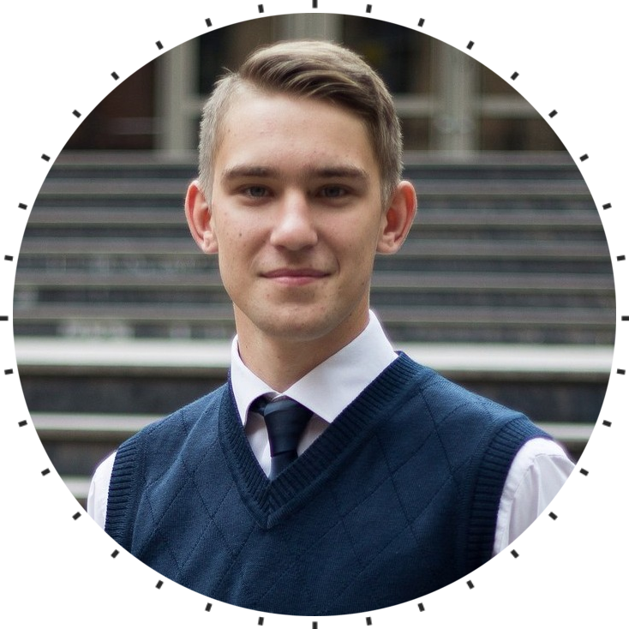
Ситников Максим,
студент факультета ЭА
Очень хочется сказать много, но постараюсь коротенько.
Перефразируя одного исполнителя, скажу: "Спасибо всем тем, кто нашел время, место и деньги, чтобы все провернуть!"
Спасибо большое организаторам за эту сказку, которая пусть и прошла быстро, но точно надолго останется в памяти! Спасибо всем тем, кто сжигал свои нервы и стирал ноги в кровь, чтобы обучить нас! Спасибо за ваше терпение и труд!!! Бал получился невероятным, и я уверен, что каждый что-то вынес для себя!) Для меня он стал поистине большим событием, поэтому от меня особая сердечная благодарность!
Низкий поклон вам, друзья мои!
Ну и, конечно же, "Спасибо всем и каждому в отдельности: спасибо, что вы пришли!"
Давайте каждый наш день будет подобной сказкой!
Еще раз душевная благодарность и нижайший поклон!

Slide 6
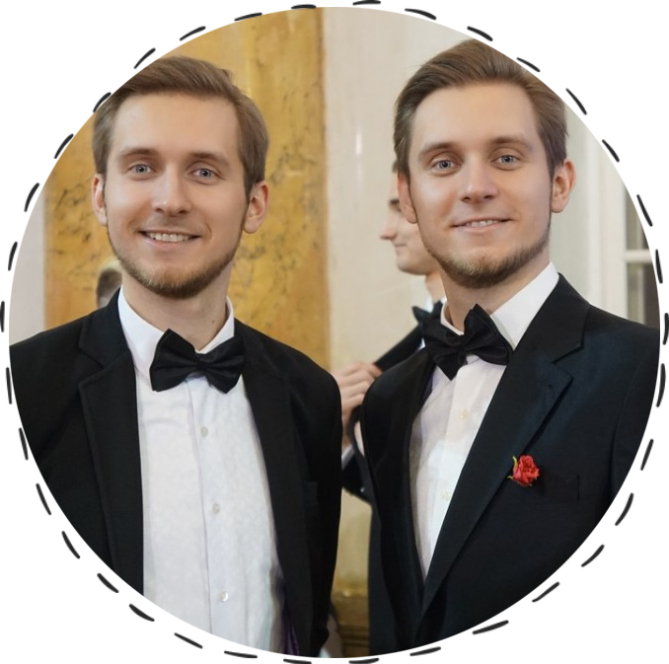
Артём и Антон Филатовы,
аспиранты факультета КТИ
Ребята, это правда было восхитительно! Получилось настолько душевное, тёплое, эмоциональное, комфортное, насыщенное, захватывающее, неповторимое, завораживающее, необычное мероприятие, что захватывает дух!
Огромное спасибо организаторам, которые вновь вложили душу в подготовку такого события! Всем-всем, кто остался за кадром, всем, кто был на виду, всем, что занимался поиском людей, всем, кто занимался поиском вещей, всем, кто учил, всем, кто готовил! У вас получилось! Я надеюсь, никто не остался неоттанцованным. Танцев было много, это несказанно порадовало! Были опасения, что деление на белых/красных усложнит процесс - ничего подобного! Это было очень органично! Я не знаю, долго ли придумывался именно такой формат, но он удался. Удалось сделать так, чтоб никто не скучал, удалось выдержать комфортный ритм! Да и в принципе царила атмосфера дружелюбия и удобства.
Бал получился именно таким, каким я представляю себе бал. В игровой зоне даже в карты можно было поиграть и в кости. Такой, казалось бы, незначительный штрих, но он тоже был! Magnifico! Весь антураж был таким, каким его хотелось себе представлять, когда произносишь "у меня будет бал!", и это настолько круто, что именно так всё и получилось!
Фотографы были не навязчивы, танцмейтеры ловко выстраивали фигуры при этом успевая сами и танцевать, очень терпеливые волонтёры,, которым пришлось, наверно, раз 50 отвечать на вопросы: "а для чего сердечки?", "а где переодевалка?", "а можно печеньку?", "вода кончилась!", и прочее-прочее.
Всем-всем организаторам спасибо большое!
Всем-всем участникам:
Дамы, вы были великолепны!
Кавалеры, простите, на вас не смотрел, смотрел на дам)
Резюмируя, это правда было восхитительно!

Slide 7
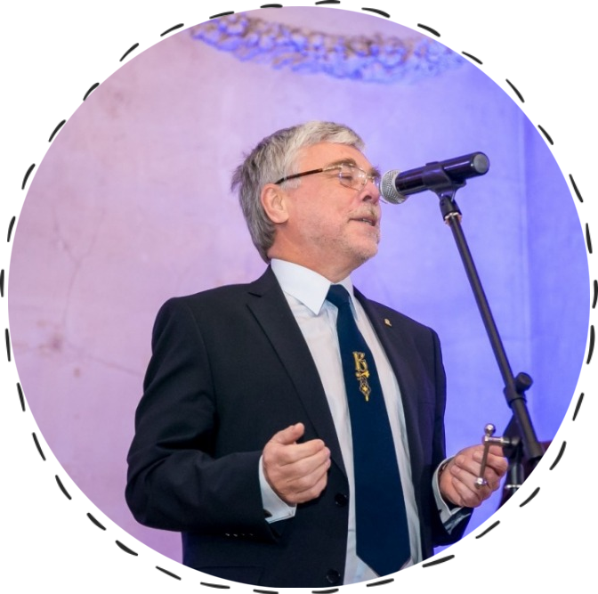
Кутузов Владимир Михайлович,
первый проректор СПбГЭТУ “ЛЭТИ”
Несколько лет назад многие лэтишники, в том числе и я, посещая выставку в Петропавловской крепости, посвященную праздничным балам, обнаружили среди экспонатов афишу 1909 года, сообщавшую о бале студентов-электриков в Дворянском собрании. Были и афиши 1912 года. Тогда, в концертной части бала в главном корпусе Первого электротехнического института выступал Федор Шаляпин. Сегодня мы открываем уже второй бал в двадцать первом столетии, и, надеюсь, что многие и многие поколения студентов будут поддерживать эту чудесную традицию! Спасибо, что вы дарите праздник – нам, себе и ЛЭТИ!

